Slide 1




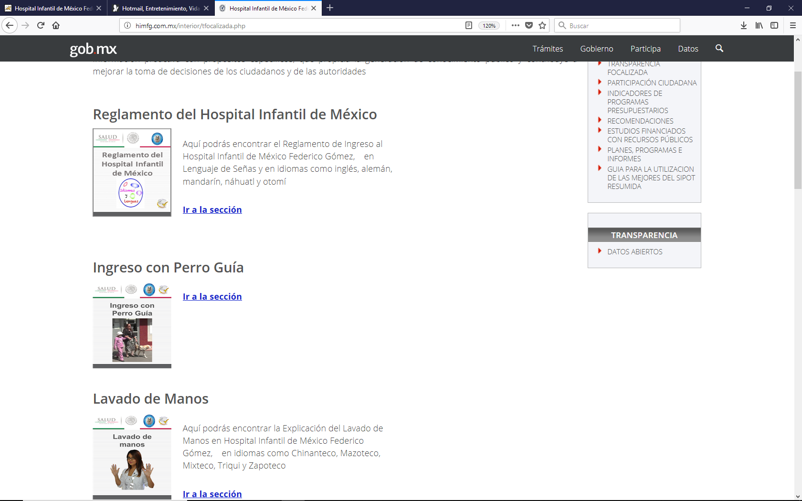
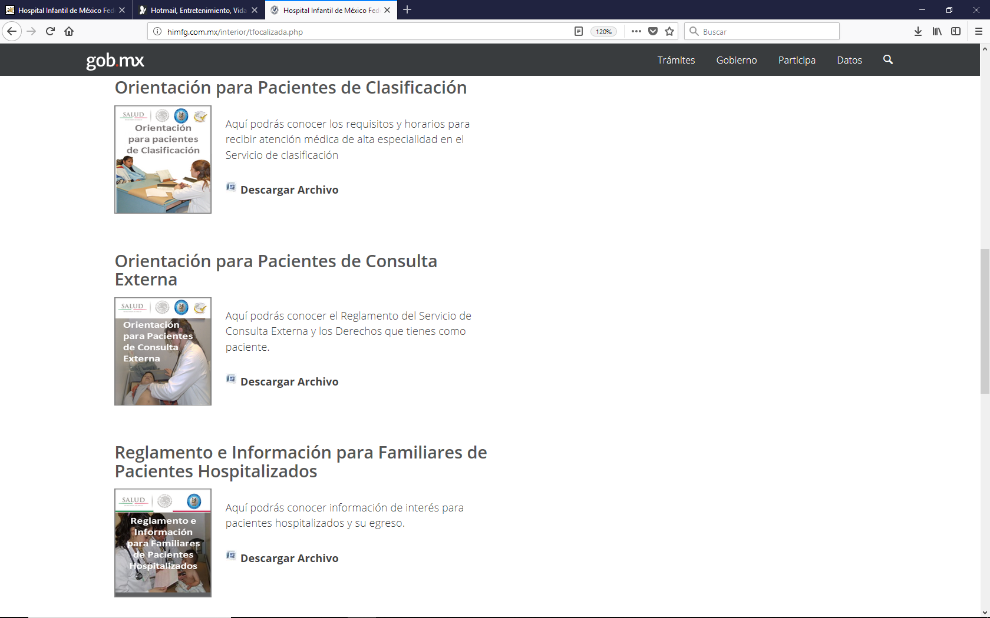
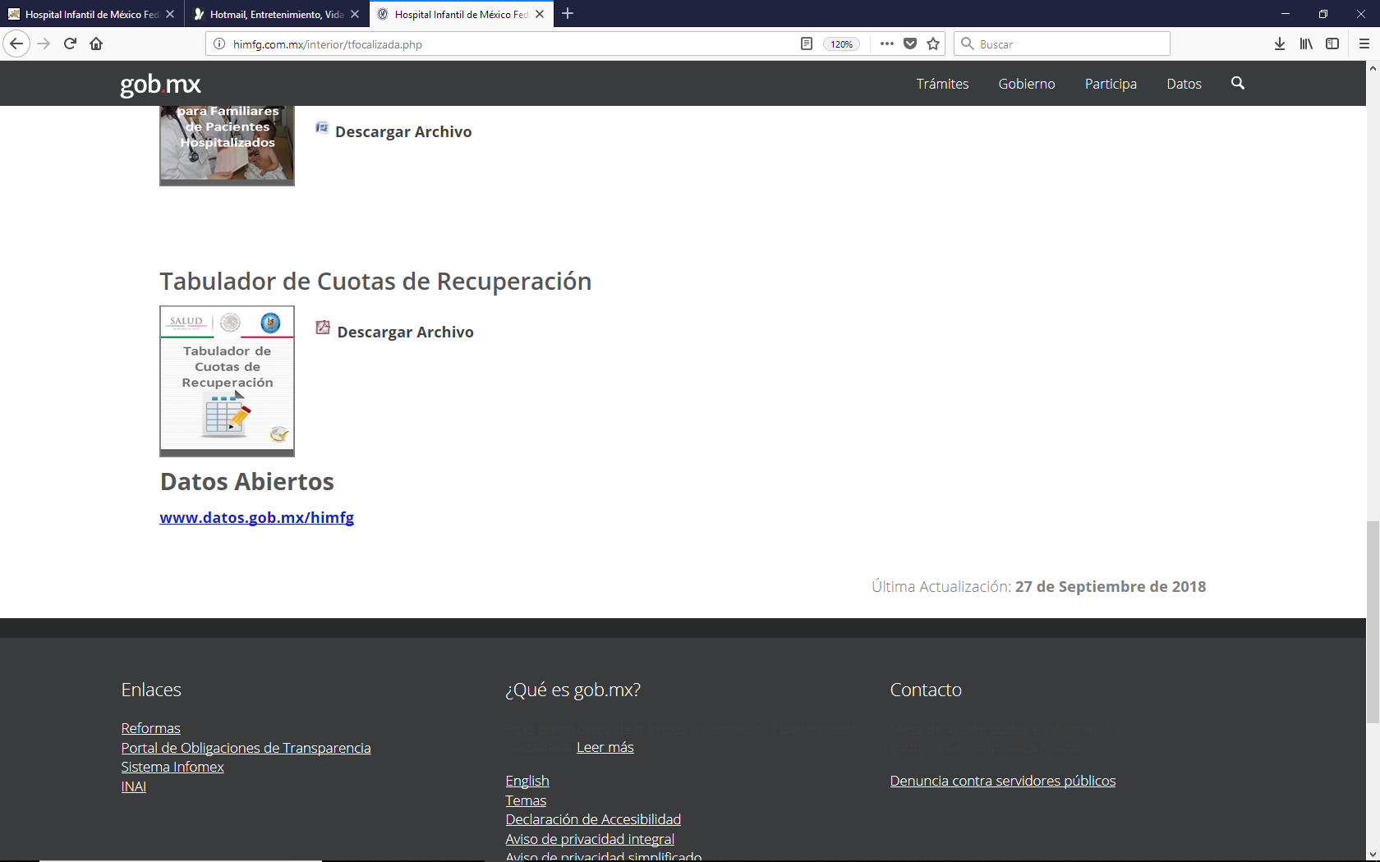




El Hospital Infantil de México Federico Gómez
pone a su disposición
en la página www.himfg.edu.mx
la siguiente información
Reglamento e información para familiares de pacientes hospitalizados
Reglamento
Hospital Infantil de México
Ingreso con perro guía
Tabulador de Cuotas de recuperación
Guía práctica para elaborar una Solicitud de acceso a información pública
Lavado de manos
Orientación para pacientes de Clasificación
Guía práctica para obtener copia de tu expediente clínico
Orientación para pacientes de Consulta Externa
INSTITUTO NACIONAL DE SALUD AFILIADO A LA UNAM
Dr. Márquez 162, Col. Doctores. Del. Cuauhtémoc, C.P. 06720 Ciudad de México.
Unidad de Transparencia
Tel. 5228 9917 ext 2505
Correo: transparencia@himfg.edu.mx

